Slide 1
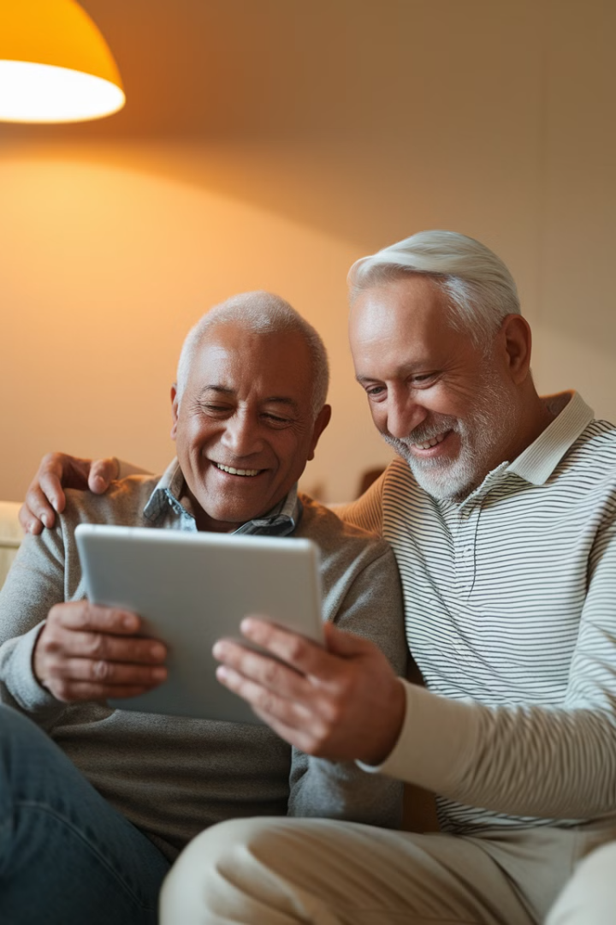

Conviértete en embajador digital
¿Cómo compartir conocimientos, apoyar a otros y desarrollar habilidades digitales en tu comunidad?
Financiado por la Unión Europea. Sin embargo, los puntos de vista y opiniones expresados son únicamente los del autor o autores y no reflejan necesariamente los de la Unión Europea o de la Agencia Ejecutiva Europea de Educación y Cultura (EACEA). Ni la Unión Europea ni la EACEA pueden ser consideradas responsables de ellos.

Slide 2
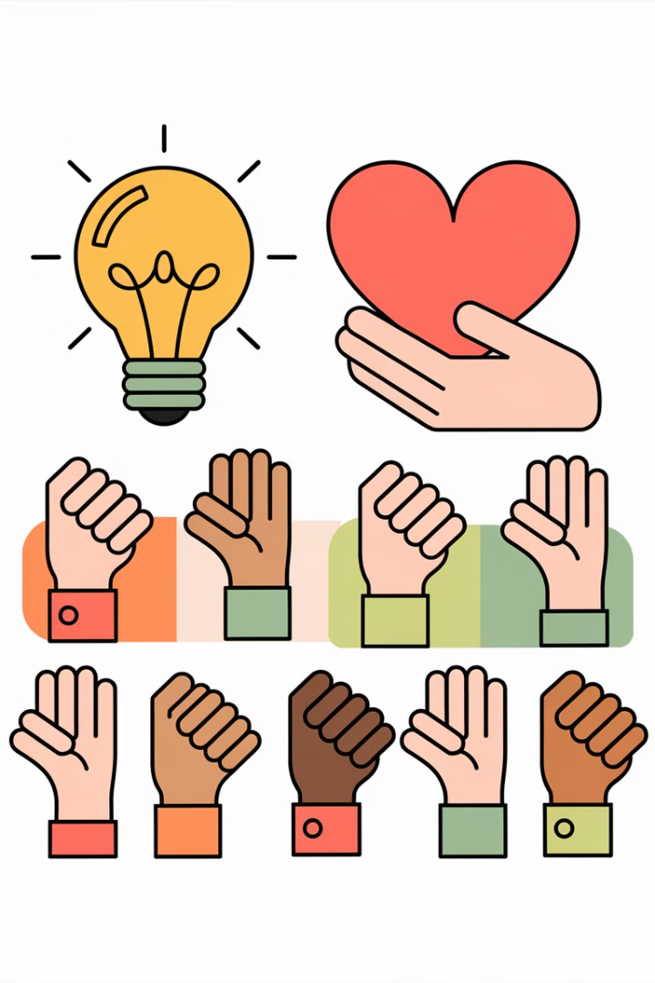

Introducción:
¿Qué es un Embajador Digital?
1
Objetivo del taller
2
¿Embajador digital?
Aprenderá cómo enseñar a otras personas mayores cómo usar la tecnología, aprenderá métodos efectivos para transferir conocimientos y aprenderá a realizar mini-talleres para otros.
Es un líder en la comunidad que quiere cambiar la vida de los demás para mejor.

Slide 3
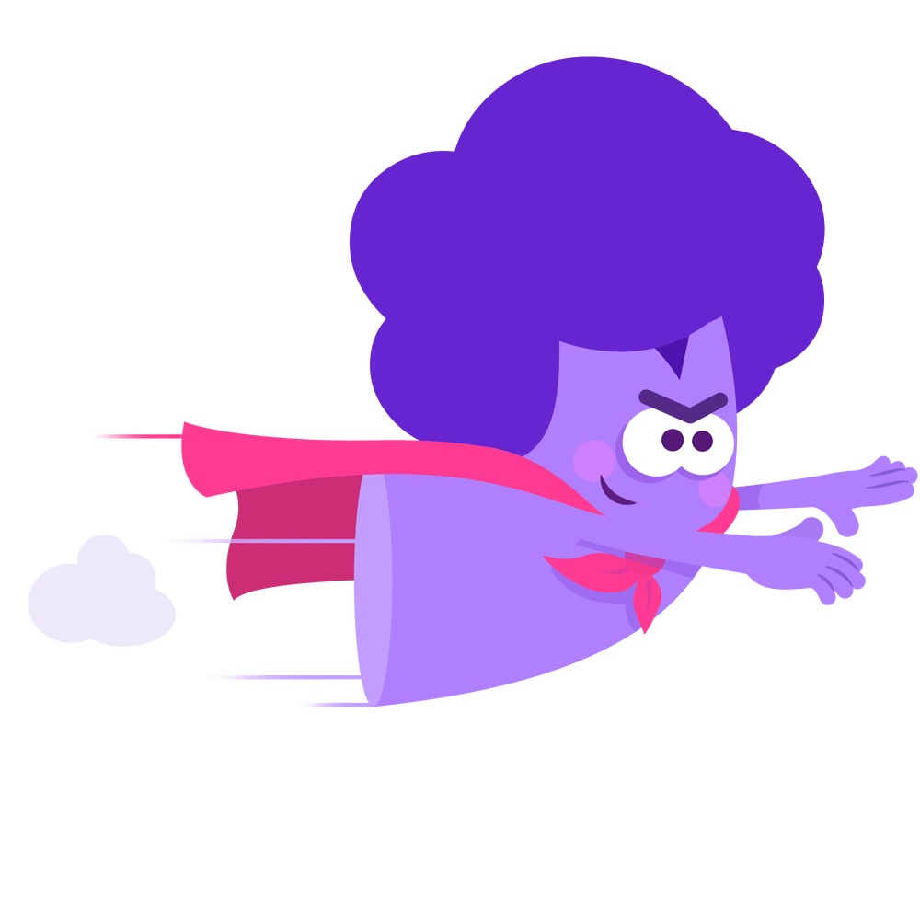
¿Cómo seguimos trabajando?
De mayo a agosto de 2025
Realizas mini-sesiones de mentoría para 2+ personas mayores.
☑️ Reuniones – de junio a agosto de 2025
Sus tareas:
Tú decides los temas que mejor conoces:
  ¿Cómo usar WhatsApp?
  ¿Cómo puedo crear una cuenta de correo electrónico?
  ¿Cómo comprar en línea de forma segura?
  y similares...
Enseñas en grupo, ayudando a otros a adquirir nuevas habilidades digitales.

Slide 4
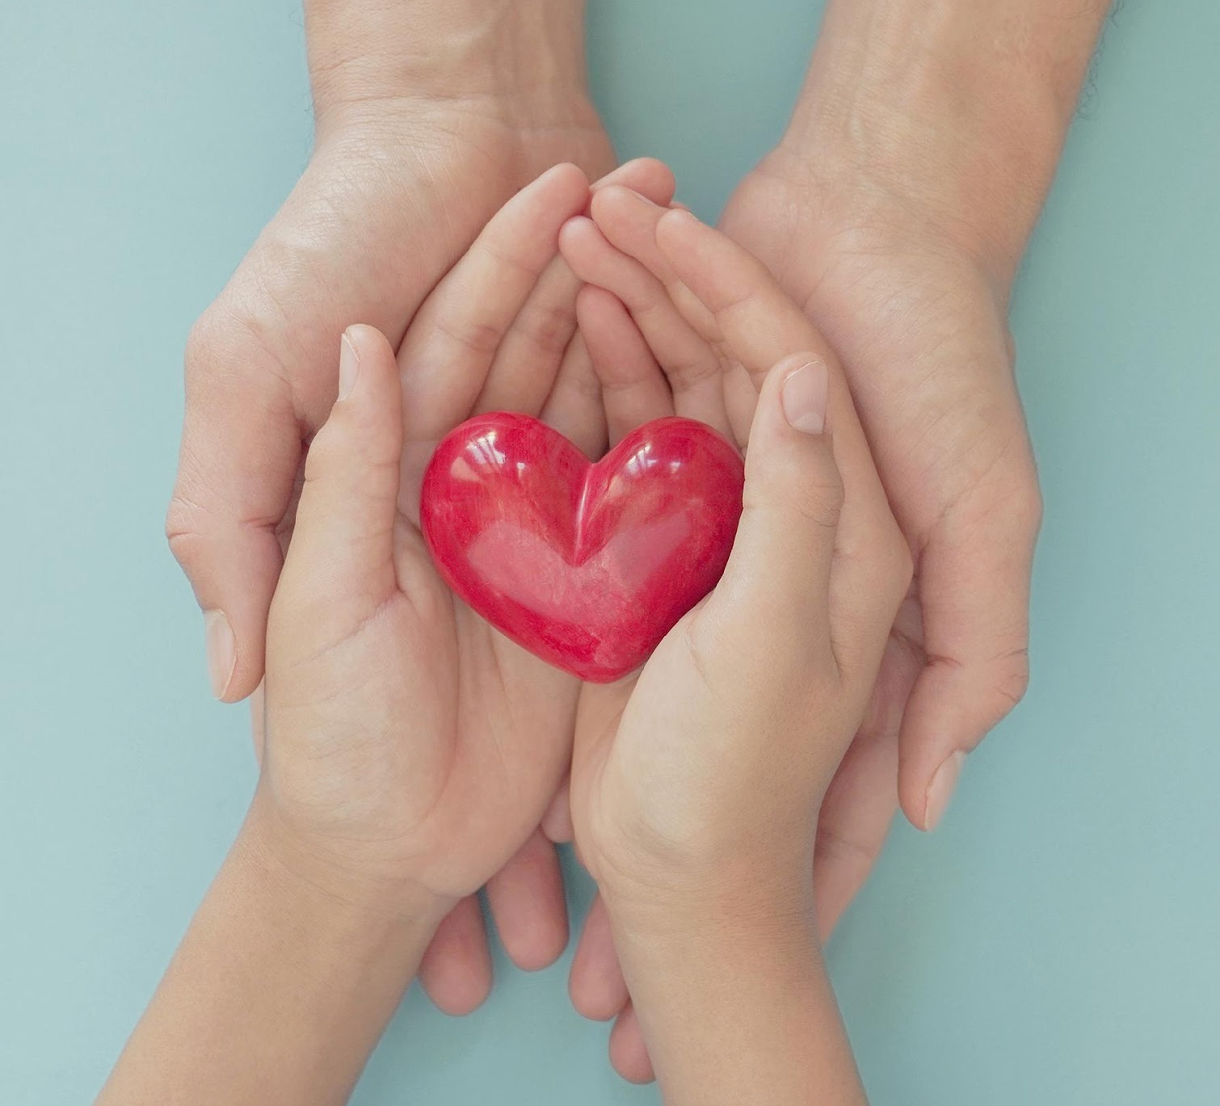
¿Con qué apoyo cuentan?
No estás solo, ¡tienes acceso a recursos y a un equipo que te apoya!
Materiales didácticos
Instrucciones paso a paso (PDF)
Video-tutorial
Voluntarios
Ayuda técnica y apoyo organizativo.
Te acompañan durante las reuniones como asistentes.
Equipo EDUQ
Puedes ponerte en contacto con nosotros cuando necesites ayuda.
Ofrecemos apoyo organizativo y sustantivo.

Slide 5
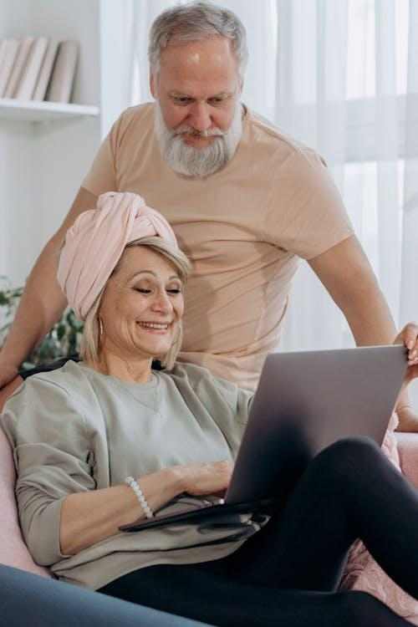

¿Cómo se ve en la práctica?
Cada reunión de mentoría es:
Calentamiento: conversación y recordatorio de temas recientes.
Aprender una nueva habilidad: p . ej., registrarse con un médico.
Ejercicio: la persona mayor realiza la tarea por su cuenta con su apoyo.
Feedback: ¿qué ha ido bien?, ¿qué repetir?
Invitación a la próxima reunión.
¡La práctica, la paciencia y la empatía son primordiales!

Slide 6
☑️ Presentaciones para personas mayores
¡Convierte algunas sesiones de mentoría en presentaciones de tus alumnos!
Propósito:
Aumentar la confianza en uno mismo.
Consolidación de los conocimientos adquiridos.
Inspiración para otras personas mayores.
¿Cómo organizarlo?
Ayude al estudiante a preparar una
presentación (5-10 minutos)
El tema puede ser simple, por ejemplo:
    "Mi primera videollamada"
    "Pedí mis compras en línea, te mostraré cómo"
La presentación puede ser oral o en papel.

Slide 7
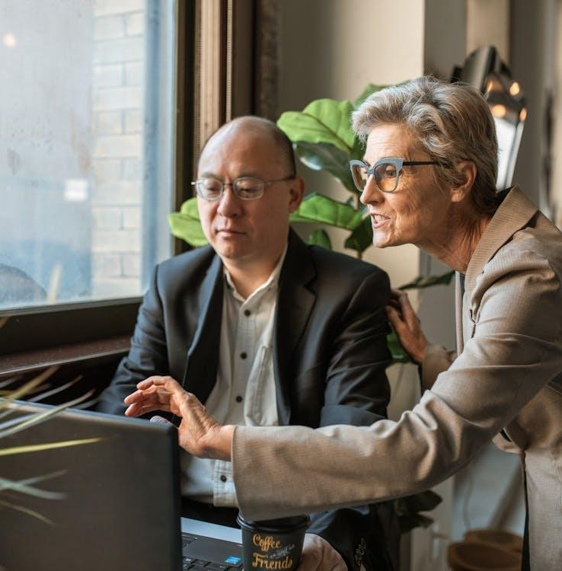
También puede crear un miniproyecto conjunto ☺
Embajador + alumnos → trabajo conjunto
Objetivo: Consolidar nuevas competencias en la práctica
Forma: Un diseño simple, por ejemplo:
        Creación de un manual digital
        (por ejemplo, "¿Cómo uso WhatsApp?")
        Grabación de vídeo de demostración
        "El adulto mayor explica a los mayores"
        Fotos de las clases: álbum o presentación
        Minicampaña online "Seniors en la Web"
        Un blog o sitio web simple sobre temas importantes para las personas mayores

Slide 8
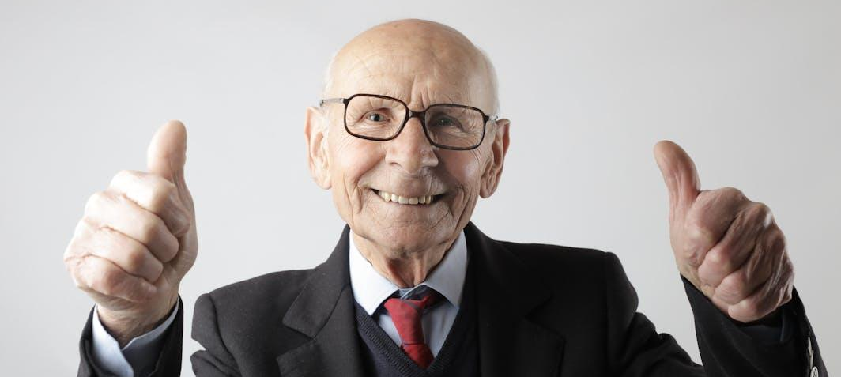
¡Recordar!
Tu papel es ser un líder en la comunidad
"¡Ayudas a otras personas mayores compartiendo tus conocimientos!
Las reuniones son un momento para practicar
- ¡Dale a los demás la oportunidad de aprender haciendo y haciendo preguntas!

Slide 9
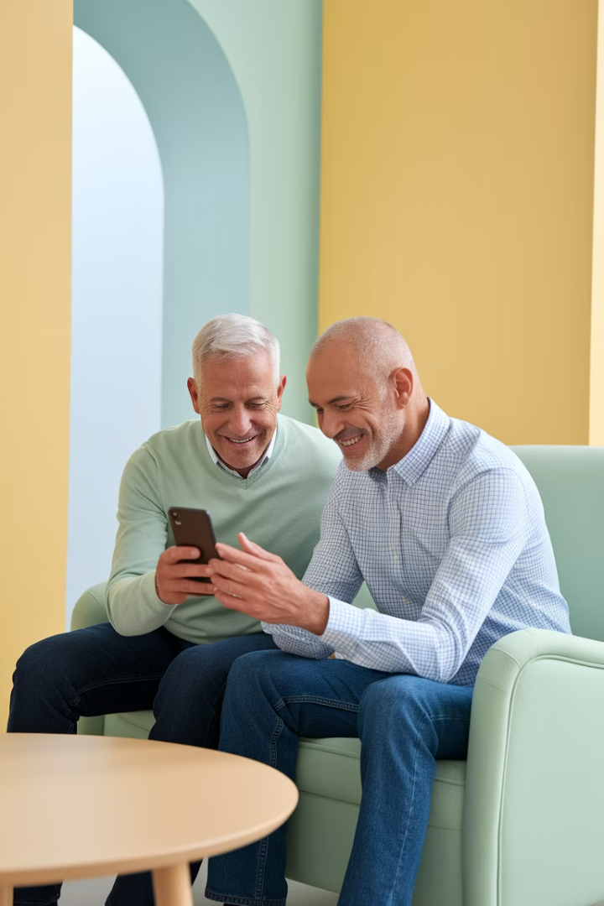
¿Cómo enseñar a los demás?
Métodos de aprendizaje efectivos
Escuche primero, enseñe después
Cada persona tiene un nivel de habilidad diferente. Pregunte: "¿Qué te gustaría aprender?"
Divide el conocimiento en pequeños pasos
En lugar de "aprender Facebook", → "iniciar sesión primero". Instrucciones sencillas, paso a paso.
Repite el ejercicio varias veces
"Intentémoslo juntos de nuevo". Anime a las personas a anotar los pasos clave.

Slide 10
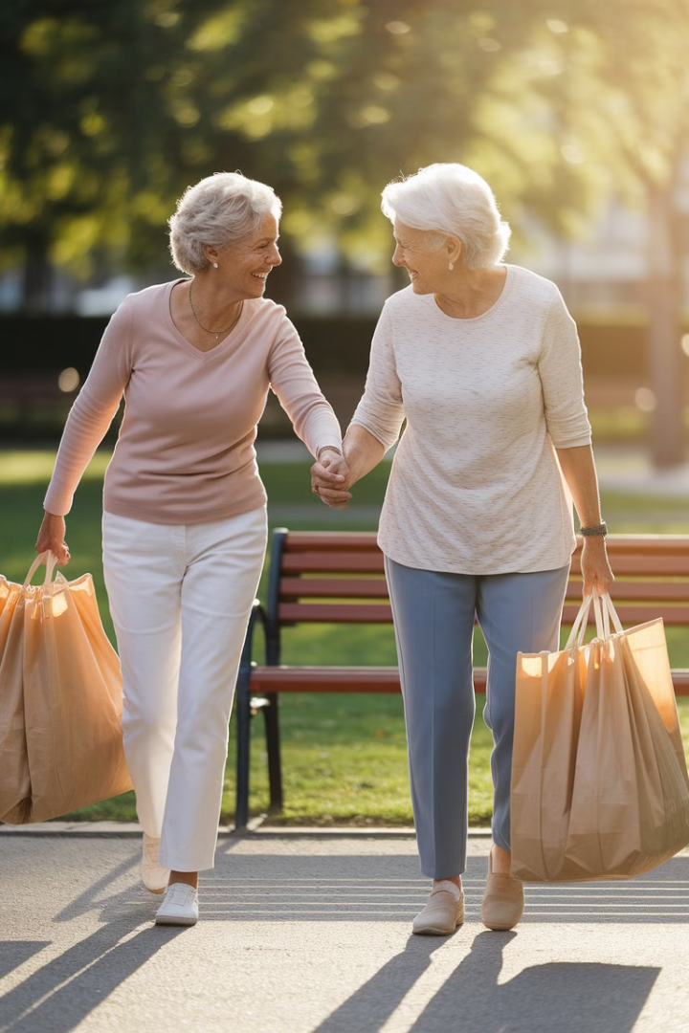


Cómo lidiar con las dificultades
en la enseñanza?
Paciencia es la clave
Elogios y motivación
No todo el mundo aprende al mismo ritmo. Sé comprensivo y solidario.
"Lo estás haciendo muy bien, inténtalo de nuevo". El refuerzo positivo es clave.

Slide 11
¿Cómo apoyar a las personas mayores con empatía?
Al aprender digitalmente, la paciencia y la comprensión son lo más importante
y el respeto por el ritmo de la otra persona. Para muchas personas mayores, la tecnología
Es un mundo nuevo: tu apoyo puede hacer maravillas, pero la forma en que te comunicas es muy importante.
Evitar devoluciones:
"Es fácil"
"Ya te lo he explicado"
"Es obvio"
"Solo tienes que hacer clic"
❗ Para ti, puede ser simple, pero para alguien más... estresante o completamente nuevo.
✅ En su lugar, diga:
"Lo haremos juntos, paso a paso"
"Tienes tiempo, no hay prisa"
"También lo pasé mal al principio"
"¡Lo estás haciendo muy bien!"
"Digámoslo de nuevo si quieres"
Estas palabras generan confianza, motivación y crean un espacio para el aprendizaje tranquilo.

Slide 12
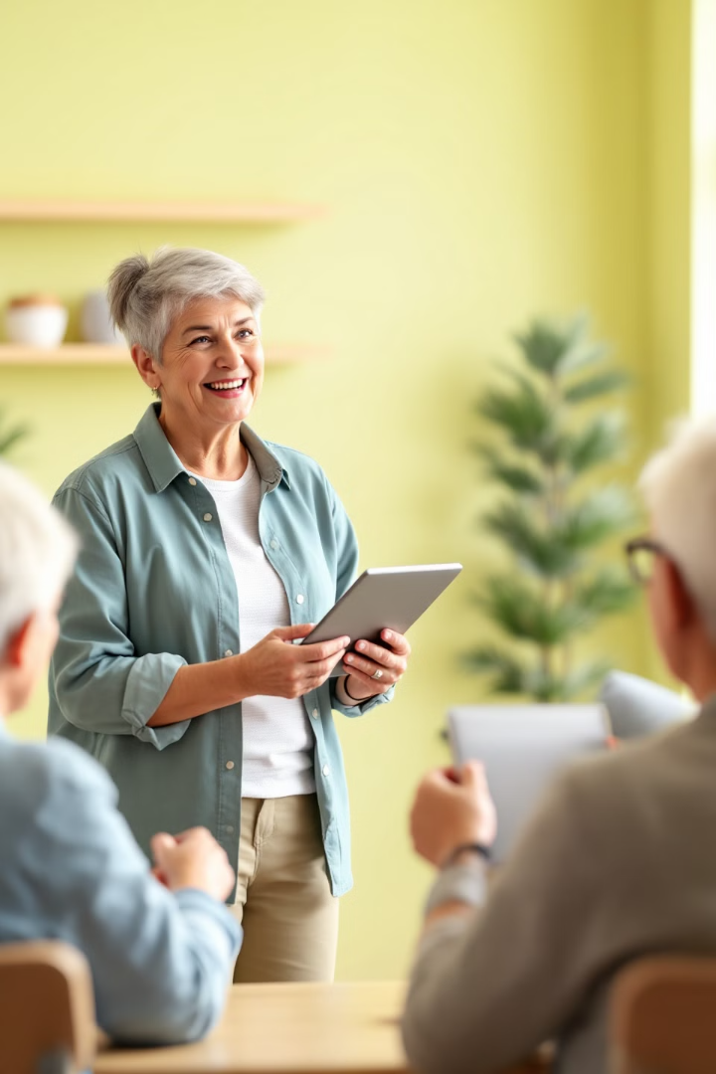
¿Cómo llevar a cabo mini-talleres?
1
Preparación del tema
Elija un tema para la reunión (por ejemplo, "¿Cómo enviar fotos por WhatsApp?")
2
¿Cómo hablar para ser entendido?
Habla despacio y con claridad.
Mostrar en la pantalla: la visualización ayuda.
3
Fomenta la práctica
No te limites a mostrar, sino que dejes que los demás lo intenten. ¡La práctica hace al maestro!

Slide 13



¿Cómo apoyar a los demás a largo plazo?
Establecimiento de objetivos
2
"A finales de mes, aprenderé a hacer transferencias online por mi cuenta"
Contacto regular y motivación
1
Reúnase una vez a la semana para practicar nuevas habilidades
Creación de grupos de apoyo
3
Creación de una comunidad de embajadores digitales

Slide 14

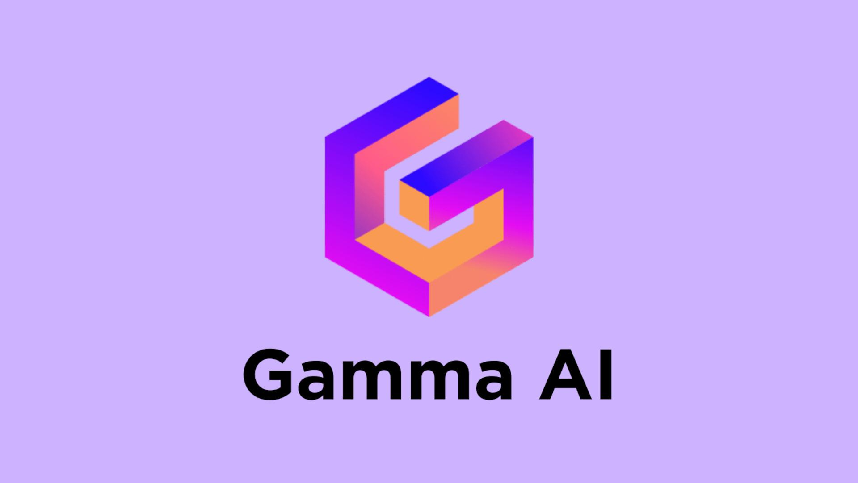
¿Qué recursos pueden ayudar con la enseñanza?
Canva
Cree instrucciones sencillas, carteles y presentaciones visuales.
Interfaz intuitiva, ideal para proyectos colaborativos con estudiantes.
Gamma.app
Crea presentaciones y documentos rápidamente con la ayuda de la IA.
Es bueno que el embajador prepare los materiales de demostración.

Slide 15
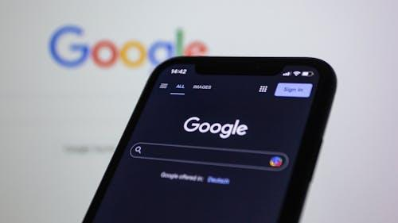

¿Qué recursos pueden ayudar con la enseñanza?
Búsqueda de Google
Habilidad básica: cómo encontrar la información que necesita y sitios web probados.
Enseñe a las personas mayores a buscar "paso a paso" y a reconocer fuentes seguras.
ChatGPT
Su apoyo para escribir instrucciones y explicar conceptos difíciles de una manera sencilla.
Puedes preguntarle, por ejemplo: "¿Cómo establecer una contraseña paso a paso?"

Slide 16
¿Cómo uso Canva?
Cree materiales de aprendizaje fáciles y atractivos, ¡sin necesidad de conocimientos gráficos!
✅ Paso a paso:
Descarga la aplicación Canva
desde Google Play Store, App Store
Regístrese o inicie sesión
  Puede usar el correo electrónico o una cuenta Google/Facebook
Seleccione el tipo de proyecto
  Presentación
  Póster
  Exponer
  Collage de fotos
4. Usa una plantilla o crea desde cero
Toca el texto para editarlo
Añadir fotos, iconos, cambiar
Colores y fuentes
Todo funciona a través de
Birlar
5. Guardar o compartir
Haga clic en el icono ⬇️ o en Compartir
Puedes ahorrar en tu teléfono,
imprimir o enviar a través de
Whatsapp

Slide 17
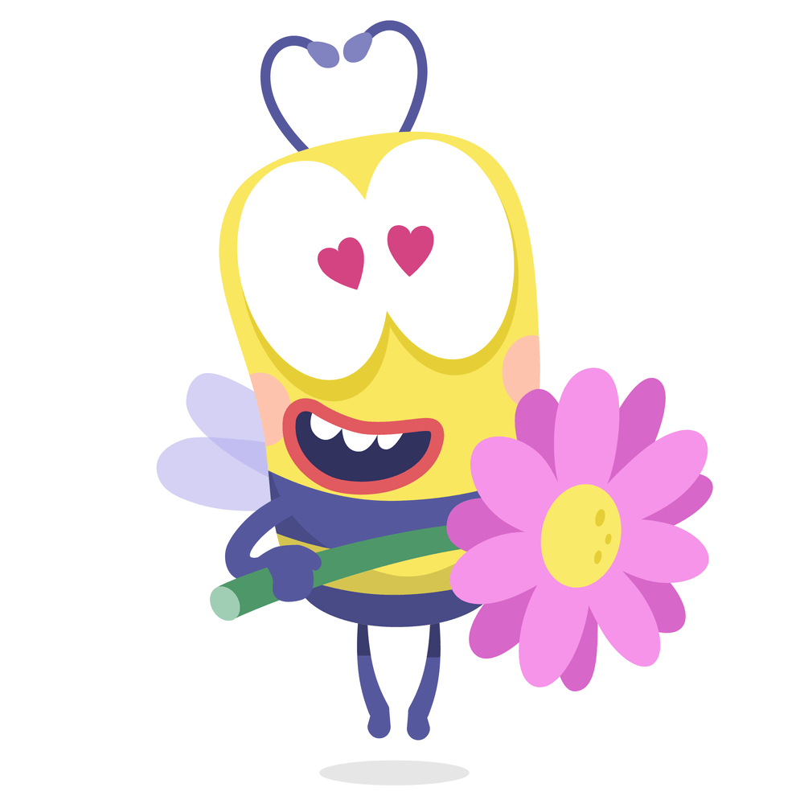
Ideas para el Embajador y el alumno:
Cree juntos un manual de aplicación simple
Diseño de "mi primera cuenta de correo electrónico" : collage con pasos.
Prepara una invitación a clases digitales para otras personas mayores.

Slide 18
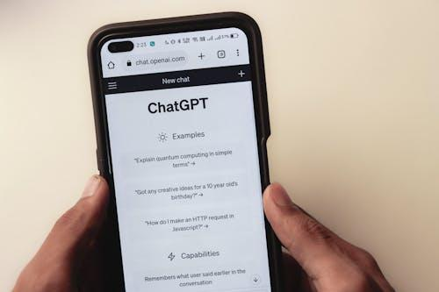
Cómo usar ChatGPT en tu teléfono
Descarga la aplicación "ChatGPT – OpenAI"
Inicie sesión o cree una cuenta gratuita
Escriba una pregunta en la ventana de chat, como:
"¿Cómo configuro una cuenta de correo electrónico?"
Lea la respuesta o pregunte: "Dígalo simplemente"
La aplicación funciona en polaco y no requiere una versión de pago

Slide 19
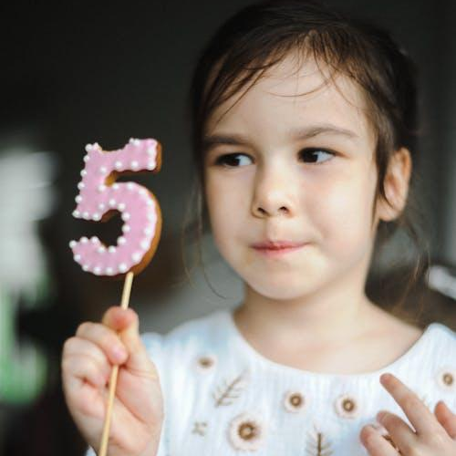
¿Qué significa ELI5 para ChatGPT?
ELI5 = Explica como si tuviera 5 años Es decir: "Explícame como si tuviera 5 años"
Es una forma de pedirle a la IA que responda de forma muy sencilla, clara y sin palabras técnicas.
Usar "ELI5"
Añade a la pregunta:
"Explique cómo a un niño de 5 años..." o "Hazlo muy sencillo"
ChatGPT responderá paso a paso, sin palabras difíciles
Ejemplo:
"ELI5: ¿Qué es un navegador web?"

Slide 20
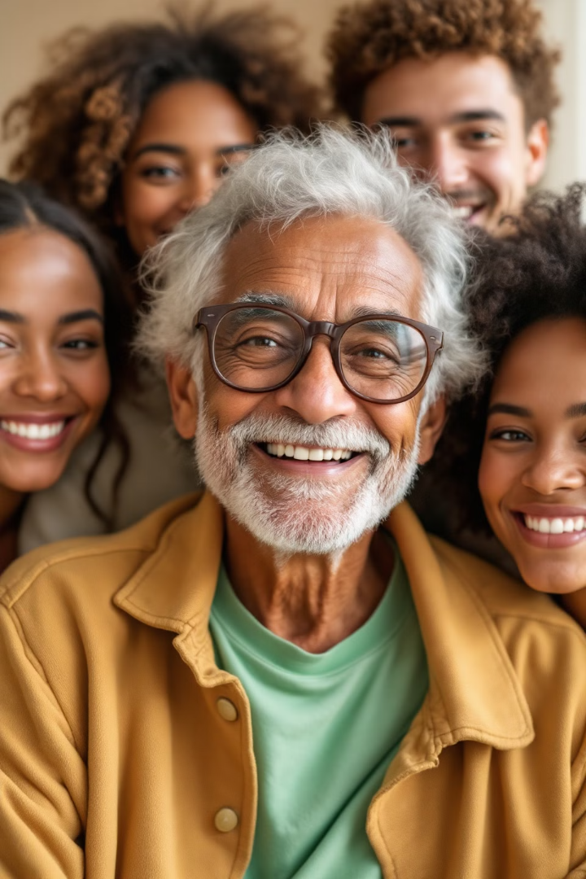
Resumen, preguntas y respuestas
Habilidades de Embajador Digital
¿Qué sigue?
1
2
Certificado de Embajador Digital. Cada participante recibirá una confirmación oficial de sus habilidades y compromiso.
Cada persona mayor ahora puede enseñar a otros de una manera simple y efectiva, organizar mini-talleres para su comunidad y ser un mentor para otras personas mayores.
3
Preguntas y respuestas
Es el momento de aclarar las dudas.

